Slide 1
Федеральное казенное дошкольное образовательное учреждение детский сад комбинированного вида № 2 «Сказка» Конспект мастер-класса для педагогов на тему: «Цветы для мамы» Подготовила: воспитатель Сорокина Е.А.
Федеральное казенное дошкольное образовательное учреждение детский сад комбинированного вида № 2 «Сказка»
Мастер – класс для педагогов
«Цветы для мамы»
Подготовила: воспитатель
Сорокина Е.А.
2021г.

Slide 2
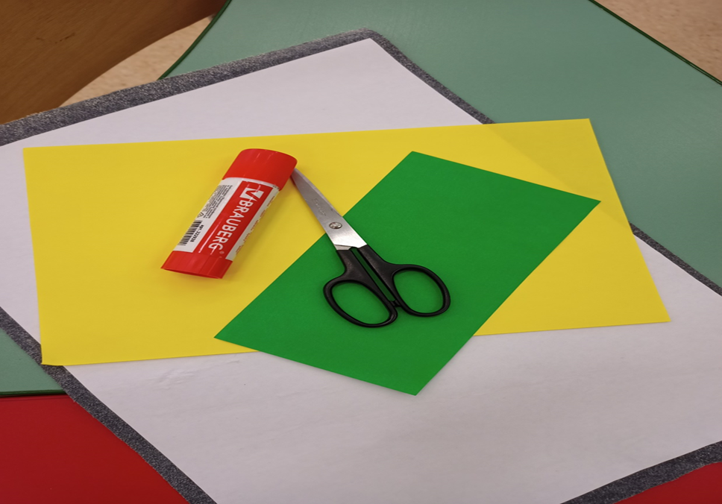
Цель: изготовление цветочной композиции из цветной бумаги своими руками. Задачи: 1.Показать педагогам один из простых вариантов изготовления цветочной композиции из цветной бумаги. 2. Познакомить с этапами изготовления. 3.Развивать творческие способности в ходе практической деятельности. Материалы и оборудование, необходимые для создания 1 цветочной композиции: - двухсторонняя цветная бумага А4 (зеленого цвета 2 листа, желтого/либо любого другого цвета 1 лист) - клей – карандаш - ножницы

Slide 3
Здравствуйте, уважаемые коллеги! Март хороший месяц, нравится он нам, Потому, что в марте… Праздник наших мам!!! 8 Марта – это праздник, которого с нетерпением ждут и взрослые и дети. Это праздник любви и восхищения женщинами, самыми прекрасными созданиями на земле. Мама — самое нежное, самое тёплое слово. Сколько доброты таит оно в себе! Мамина любовь согревает нас всю жизнь. Задача педагогов стремиться сформировать у детей желание заботится о мамах, радовать их хорошими поступками, баловать ласковыми и нежными словами, преподносить подарки, не купленные в магазине, а сделанные своими руками. Поздравить маму – это подарить не просто подарок, а красивую, интересную поделку, которую она, несомненно, будет хранить долго, и вспоминать своего ребёнка с радостью и любовью. Не обязательно покупать дорогие материалы для поделок, чтобы порадовать себя творчеством на 8 марта. Бумага – самый простой, доступный и безопасный материал для поделок. При создании поделок на 8 марта своими руками вы можете использовать цветную или белую бумагу, картон, гофрированную, бархатную бумагу и т.д. В преддверии этого замечательного праздника предлагаю вам выполнить красивый цветок. Процесс создания не займет у вас много времени, но обязательно подарит вам самое праздничное настроение!

Slide 4
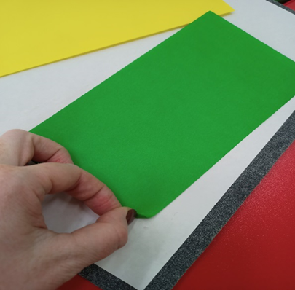
Этапы изготовления: Сначала мы сделаем стебель нашего цветка. Для этого мы возьмем бумагу зелёного цвета размером 10/15 см и начнем ее скручивать от угла по диагонали. В конце «хвостик» приклеим клеем. Стараемся скручивать плотно.

Slide 5
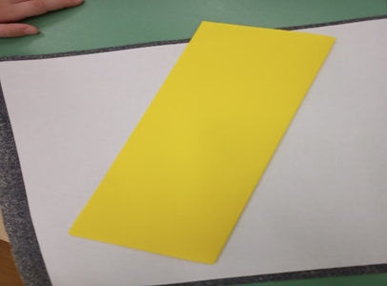
Теперь желтый лист бумаги сгибаем вдоль пополам.

Slide 6
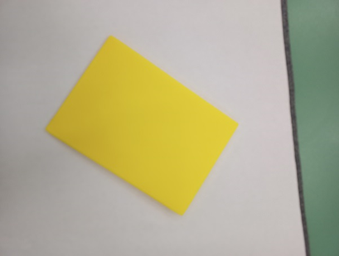
Затем согнём ещё раз пополам.

Slide 7
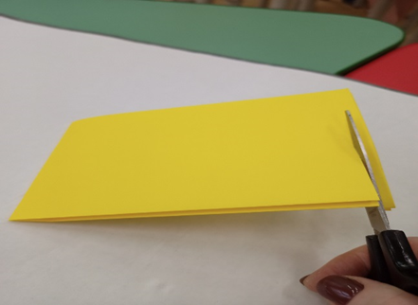
Далее ножницами делаем надрезы шириной 5мм от линии сгиба, не доходя до края листа 1-2см.
Повторяем все этапы с листом бумаги зеленого цвета.

Slide 8
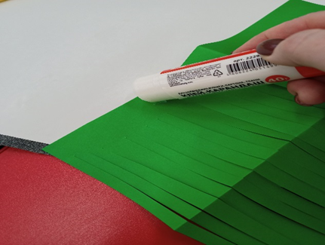
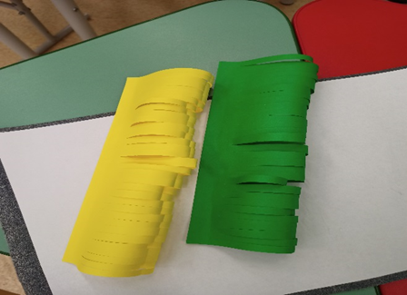
Разворачиваем весь лист и сгибаем его в обратную сторону.
Мажем полоски клеем по краю листа и склеиваем две стороны вместе.

Slide 9
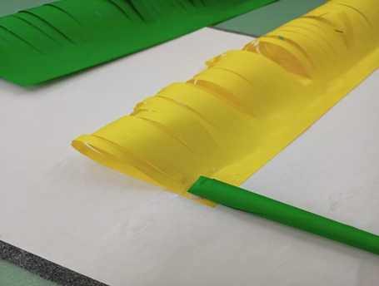
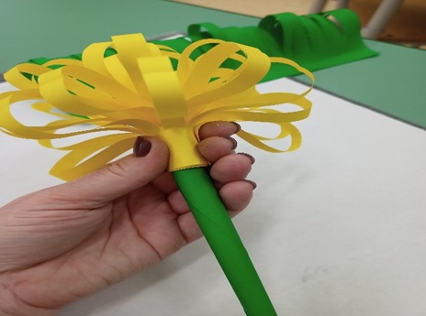
Начинаем собирать наш цветок. На край жёлтой полоски наносим клей, приклеиваем стебелёк, и начинаем ровно закручивать полоску вокруг стебля. В процессе скручивания не забывайте выравнивать «петельки», чтобы лепесточки не запутались. Так скручиваем полоску до конца.

Slide 10
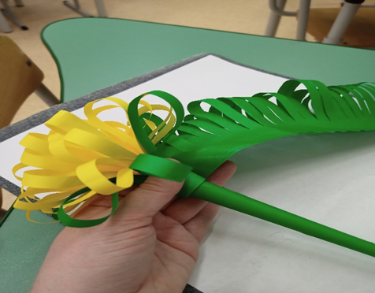
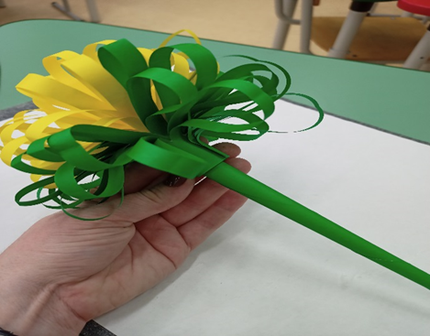
Далее наносим клей на край зелёной полоски , прикладываем ее немного ниже желтой и так же накручиваем полоску по кругу. Не забываем выравнивать «петельки».

Slide 11
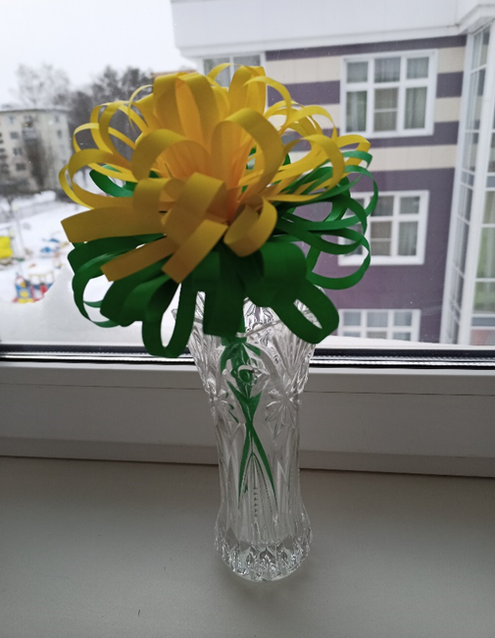
Ну вот, наш цветок готов!
Спасибо за внимание!
Творческих вам успехов!

